Slide 1
Kriptografi Modern
(Modern Cryptograpy)

Slide 2
Pendahuluan
Beroperasi dalam mode bit (algoritma kriptografi klasik beroperasi dalam mode karakter)‏
→ kunci, plainteks, cipherteks, diproses dalam
rangkaian bit
→ operasi bit xor paling banyak digunakan

Slide 3
Tetap menggunakan gagasan pada algoritma klasik: substitusi dan transposisi, tetapi lebih rumit (sangat sulit dipecahkan)‏
Perkembangan algoritma kriptografi modern didorong oleh penggunaan komputer digital untuk keamanan pesan.
Komputer digital merepresentasikan data dalam biner.

Slide 4
Rangkaian bit
Pesan (dalam bentuk rangkaian bit) dipecah menajdi beberapa blok
Contoh: Plainteks 100111010110
Bila dibagi menjadi blok 4-bit
1001 1101 0110
maka setiap blok menyatakan 0 sampai 15:
9 13 6

Slide 5
Bila plainteks dibagi menjadi blok 3-bit:
100 111 010 110
maka setiap blok menyatakan 0 sampai 7:
4 7 2 6

Slide 6
Padding bits: bit-bit tambahan jika ukuran blok terakhir tidak mencukupi panjang blok
Contoh: Plainteks 100111010110
Bila dibagi menjadi blok 5-bit:
10011 10101 00010
Padding bits mengakibatkan ukuran
plainteks hasil dekripsi lebih besar daripada
ukuran plainteks semula.

Slide 7
Representasi dalam Heksadesimal
Pada beberapa algoritma kriptografi, pesan dinyatakan dalam kode Hex:
0000 = 0 0001 = 1 0010 = 2 0011 = 3
0100 = 4 0101 = 5 0011 = 6 0111 = 7
1000 = 8 1001 = 9 1010 = A 1011 = B
1100 = C 1101 = D 1110 = E 1111 = F
Contoh: plainteks 100111010110 dibagi menjadi blok 4-bit:
1001 1101 0110
dalam notasi HEX adalah 9 D 6

Slide 8
Operasi XOR
Notasi: ⊕
Operasi:
0 ⊕ 0 = 0 0 ⊕ 1 = 1
1 ⊕ 0 = 1 1 ⊕ 1 = 0
Operasi XOR = penjumlahan modulo 2:
0 ⊕ 0 = 0 ⇔ 0 + 0 (mod 2) = 0
0 ⊕ 1 = 1 ⇔ 0 + 1 (mod 2) = 1
1 ⊕ 0 = 1 ⇔ 0 + 1 (mod 2) = 1
1 ⊕ 1 = 1 ⇔ 1 + 1 (mod 2) = 0

Slide 9
Hukum-hukum yang terkait dengan operator XOR:
(i) a ⊕ a = 0
(ii) a ⊕ b = b ⊕ a
(iii) a ⊕ (b ⊕ c) = (a ⊕ b) ⊕ c

Slide 10
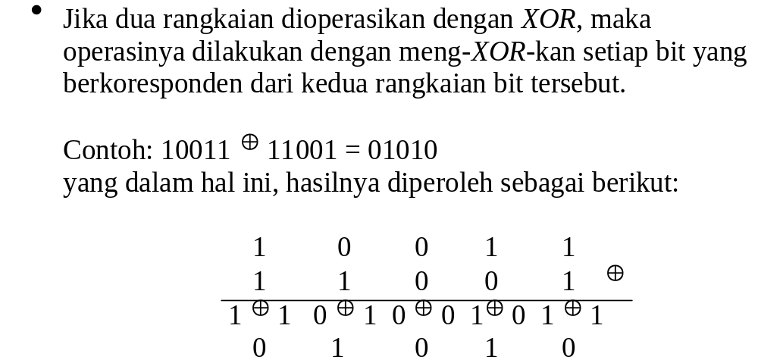
Operasi XOR Bitwise

Slide 11
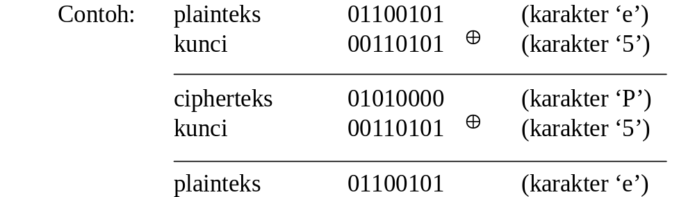
Algoritma Enkripsi dengan XOR
Enkripsi: C = P ⊕ K
Dekripsi: P = C ⊕ K

Slide 12
Algoritma enkripsi XOR sederhana pada prinsipnya sama seperti Vigenere cipher dengan penggunaan kunci yang berulang secara periodik.
Setiap bit plainteks di-XOR-kan dengan setiap bit kunci.

Slide 13
Program komersil yang berbasis DOS atau Macintosh menggunakan algoritma XOR sederhana ini.
Sayangnya, algoritma XOR sederhana tidak aman karena cipherteksnya mudah dipecahkan.

Slide 14
Contoh algoritma Penggunaan Kriptografi modern
DES = Data Encryption Standard, adalah standar enkripsi standar. algoritma dikembangkan di IBM di bawah kepemimpinan W.L Tuchman (1972).
AES = Advanced Encyption Standard, menggunakan algoritma kriptografi simetri berbasis chiper blok

Slide 15
Contoh Penggunaan Kriptografi modern
RSA dibuat oleh 3 orang peneliti dari MIT pada tahun 1976 yaitu : Ron (R)ivest, Adi (S)hamir, Leonard (A)dleman.

Slide 16
Kriptografi dalam kehidupan sehari-hari
Smart Card
ATM
Cell-Phone

Slide 17
Serangan terhadap Kriptografi
PENDAHULUAN
Keseluruhan point dari kriptografi adalah menjaga kerahasiaan plainteks atau kunci (atau keduanya) dari penyadap (eavesdropper) atau kriptanalis (cryptanalyst).
Kriptanalis berusaha memecahkan cipherteks dengan suatu serangan terhadap sistem kriptografi.

Slide 18
Serangan (attack)
Serangan: setiap usaha (attempt) atau percobaan yang dilakukan oleh kriptanalis untuk menemukan kunci atau menemukan plainteks dari cipherteksnya.
Asumsi: kriptanalis mengetahui algoritma kriptografi yang digunakan
Prinsip Kerckhoff: Semua algoritma kriptografi harus publik; hanya kunci yang rahasia.
Satu-satunya keamanan terletak pada kunci!

Slide 19
Jenis-jenis Serangan
Berdasarkan keterlibatan penyerang dalam komunikasi
1. Serangan pasif (passive attack)
- penyerang tidak terlibat dalam komunikasi
antara pengirim dan penerima
- penyerang hanya melakukan
penyadapan untuk memperoleh data atau
informasi sebanyak-banyaknya

Slide 20



…hyTRedcyld[pu6tjkbbjudplkjsdoye6hnw…
Bob
Alice
Eve
Serangan Pasif

Slide 21
2. Serangan Active (active attack)
- penyerang mengintervensi komunikasi dan ikut
mempengaruhi sistem untuk keuntungan dirinya
- penyerang mengubah aliran pesan seperti:
menghapus sebagian cipherteks,
mengubah cipherteks,
menyisipkan potongan cipherteks palsu,
me-replay pesan lama,
mengubah informasi yang tersimpan, dsb

Slide 22
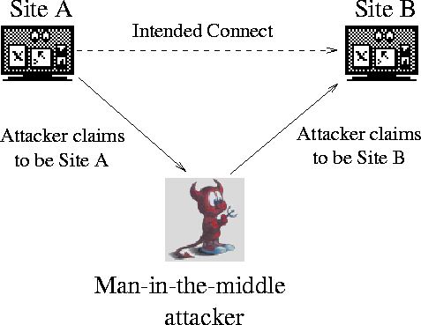
Man-in-the-middle-attack
- Serangan aktif yang berbahaya

Slide 23
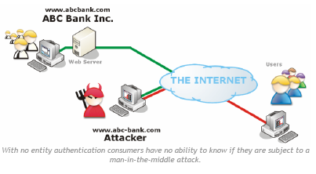

Slide 24
Jenis-jenis Serangan
Berdasarkan teknik yang digunakan untuk menemukan kunci:
1. Exhaustive attack /brute force attack
Mengungkap plainteks/kunci dengan mencoba semua kemungkinan kunci.
Pasti berhasil menemukan kunci jika tersedia waktu yang cukup

Slide 25
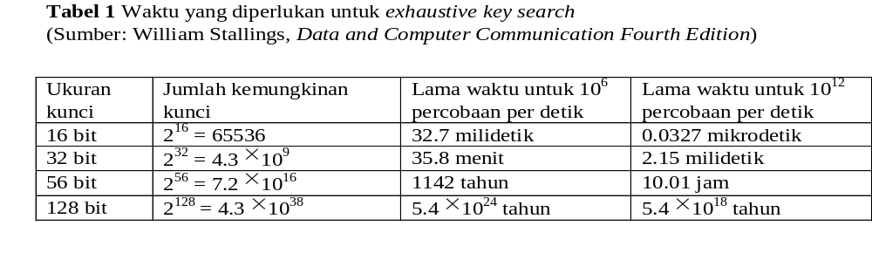
Solusi: Kriptografer harus membuat kunci yang panjang dan tidak mudah ditebak.

Slide 26
2. Analytical attack
Menganalisis kelemahan algoritma kriptografi untuk mengurangi kemungkinan kunci yang tidak mungkin ada.
Caranya: memecahkan persamaan-persamaan matematika (yang diperoleh dari definisi suatu algoritma kriptografi) yang mengandung peubah-peubah yang merepresentasikan plainteks atau kunci.

Slide 27
Metode analytical attack biasanya lebih cepat menemukan kunci dibandingkan dengan exhaustive attack.
Solusi: kriptografer harus membuat algoritma kriptografi yang kompleks

